Slide 1










CHÀO MỪNG CÁC EM HỌC SINH!
Dạy
tốt
Học
tốt
MÔN: TIN HỌC
LỚP:4
Giáo viên: Nguyễn Thị Tuyết

Slide 2
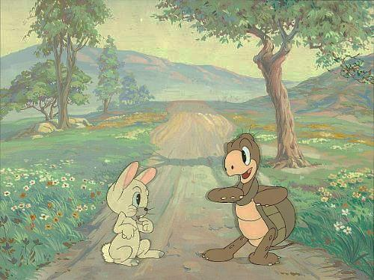
KHỞI ĐỘNG

Slide 3



Ong tìm chữ
1
aa
aw
ă
ow
oo
2
â
ee
6
uw
dd
3
ư
7
5
4
ê
đ
ơ
ô

Slide 4
Thứ năm, ngày 25 tháng 11 năm 2021
Tin học
CHỦ ĐỀ 3: SOẠN THẢO VĂN BẢN
Bài 1: Những gì em đã biết (tiết 1)
MỤC TIÊU BÀI HỌC:
Ôn tập các kiến thức, kĩ năng đã học về soạn thảo văn bản.

Slide 5
Thứ năm, ngày 25 tháng 11 năm 2021
Tin học
CHỦ ĐỀ 3: SOẠN THẢO VĂN BẢN
Bài 1: Những gì em đã biết (Tiết 1)
A. HOẠT ĐỘNG THỰC HÀNH
HĐ1: Trao đổi với bạn rồi thực hiện các yêu cầu sau:
Nhắc lại cách mở chương trình soạn thảo văn bản Word.
Nhắc lại cách gõ bàn phím bằng 10 ngón tay.

Slide 6

Thứ năm, ngày 25 tháng 11 năm 2021
Tin học
CHỦ ĐỀ 3: SOẠN THẢO VĂN BẢN
Bài 1: Những gì em đã biết (Tiết 1)
A. HOẠT ĐỘNG THỰC HÀNH
HĐ1: Trao đổi với bạn rồi thực hiện các yêu cầu sau:
Nhắc lại cách mở chương trình soạn thảo văn bản Word.

Slide 7
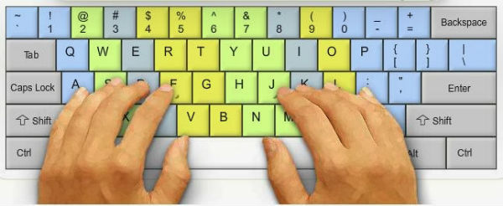
Tin học
CHỦ ĐỀ 3: SOẠN THẢO VĂN BẢN
Bài 1: Những gì em đã biết (Tiết 1)
b. Nhắc lại cách gõ bàn phím bằng 10 ngón tay.
- Lấy hàng phím cơ sở làm chuẩn: Khi gõ, các ngón tay có thể rời hàng phím cơ sở để gõ phím. Sau khi gõ xong cần đưa ngón tay trở về hàng phím này.

Slide 8
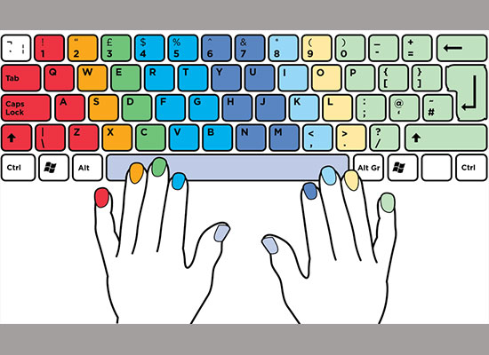
Tin học
CHỦ ĐỀ 3: SOẠN THẢO VĂN BẢN
Bài 1: Những gì em đã biết (Tiết 1)
b. Nhắc lại cách gõ bàn phím bằng 10 ngón tay.
- Ngón + phím: Mỗi ngón tay chỉ gõ các phím được tô màu tương ứng.

Slide 9
Tin học
CHỦ ĐỀ 3: SOẠN THẢO VĂN BẢN
Bài 1: Những gì em đã biết (Tiết 1)
HĐ2. Điền từ còn thiếu vào chỗ trống .... để được câu đúng
Telex
- Có 2 kiểu gõ chữ cái bằng tiếng Việt: ………và……
VNI

Slide 10
Kiểu gõ Telex
Để có chữ | Em gõ
ă
â
ê
ô
ơ
ư
đ
Để có chữ | Em gõ
Dấu sắc
Dấu huyền
Dấu hỏi
Dấu ngã
Dấu nặng
aw
aa
ee
oo
ow
uw
dd
s
f
r
x
j

Slide 11
Kiểu gõ VNI
Để có chữ | Em gõ
ă
â
ê
ô
ơ
ư
đ
a8
a6
e6
o6
o7
u7
d9
Để có chữ | Em gõ
Dấu sắc
Dấu huyền
Dấu hỏi
Dấu ngã
Dấu nặng
1
2
3
4
5

Slide 12
Tin học
CHỦ ĐỀ 3: SOẠN THẢO VĂN BẢN
Bài 1: Những gì em đã biết (Tiết 1)
Telex
- Trong kiểu gõ…….., em gõ
oo
a/ ………….để được chữ ô trên màn hình.
b/ ………….. để được chữ ư trên màn hình.
c/ ………… để được chữ đ trên màn hình.
d/ ………… để được chữ ă trên màn hình.
uw
dd
aw

Slide 13
Tin học
CHỦ ĐỀ 3: SOẠN THẢO VĂN BẢN
Bài 1: Những gì em đã biết (Tiết 1)
VNI
- Trong kiểu gõ………., để được từ
ho62 ho7i3
a/ hồ hởi, em gõ…………….
b/ cá quả, em gõ………....
c/ lực lưỡng, em gõ…………………..
ca1 qua3
lu7c5 lu7o7ng4

Slide 14
Tin học
CHỦ ĐỀ 3: SOẠN THẢO VĂN BẢN
Bài 1: Những gì em đã biết (Tiết 1)
THỰC HÀNH
Gõ các từ sau:
hồ hởi cá quả
lực lưỡng quê hương

Slide 15
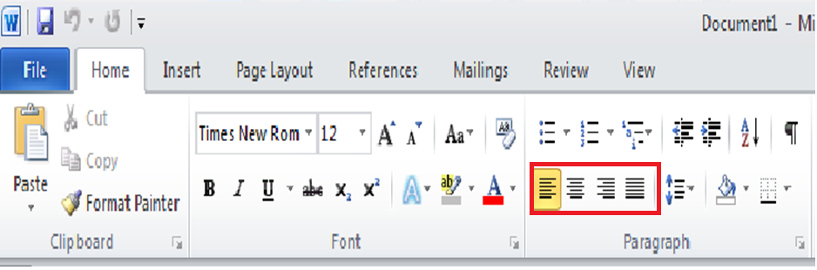
CHỦ ĐỀ 3: SOẠN THẢO VĂN BẢN
Bài 1: Những gì em đã biết (Tiết 1)
HĐ3: Nối tên vào các chức năng tương ứng:
Kiểu chữ đậm
Phông chữ
Căn lề
Kiểu chữ gạch chân
Cỡ chữ
Kiểu chữ nghiêng

Slide 16
THỰC HÀNH
Khởi động phần mềm Word và trình bày văn bản theo mẫu sau:
Nếu chúng mình có phép lạ
Nếu chúng mình có phép lạ
Bắt hạt giống nảy mầm nhanh
Chớp mắt thành cây đầy quả
Tha hồ hái chén ngọt lành
Nếu chúng mình có phép lạ
Ngủ dậy thành người lớn ngay
Đứa thì lặn xuống đáy biển
Đứa thì ngồi lái máy bay.
Nếu chúng mình có phép lạ
Hái triệu vì sao xuống cùng

Slide 17





Em cần ghi nhớ
Phải lưu văn bản trước khi đóng chương trình soạn thảo hoặc tắt máy.
Khi soạn thảo văn bản, em cần gõ phím bằng 10 ngón tay.
Rèn luyện thành thạo một trong các kiểu gõ chữ cái tiếng Việt: Telex hoặc Vni.

Slide 18

Chúc các em chăm ngoan, học giỏi!

